Slide 1

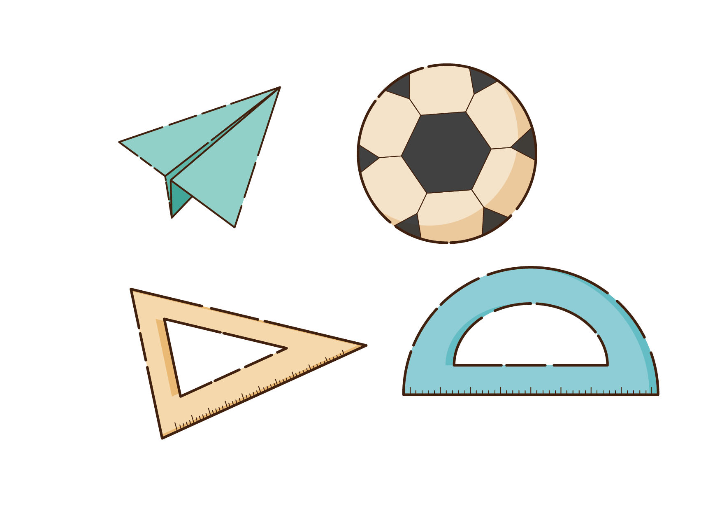




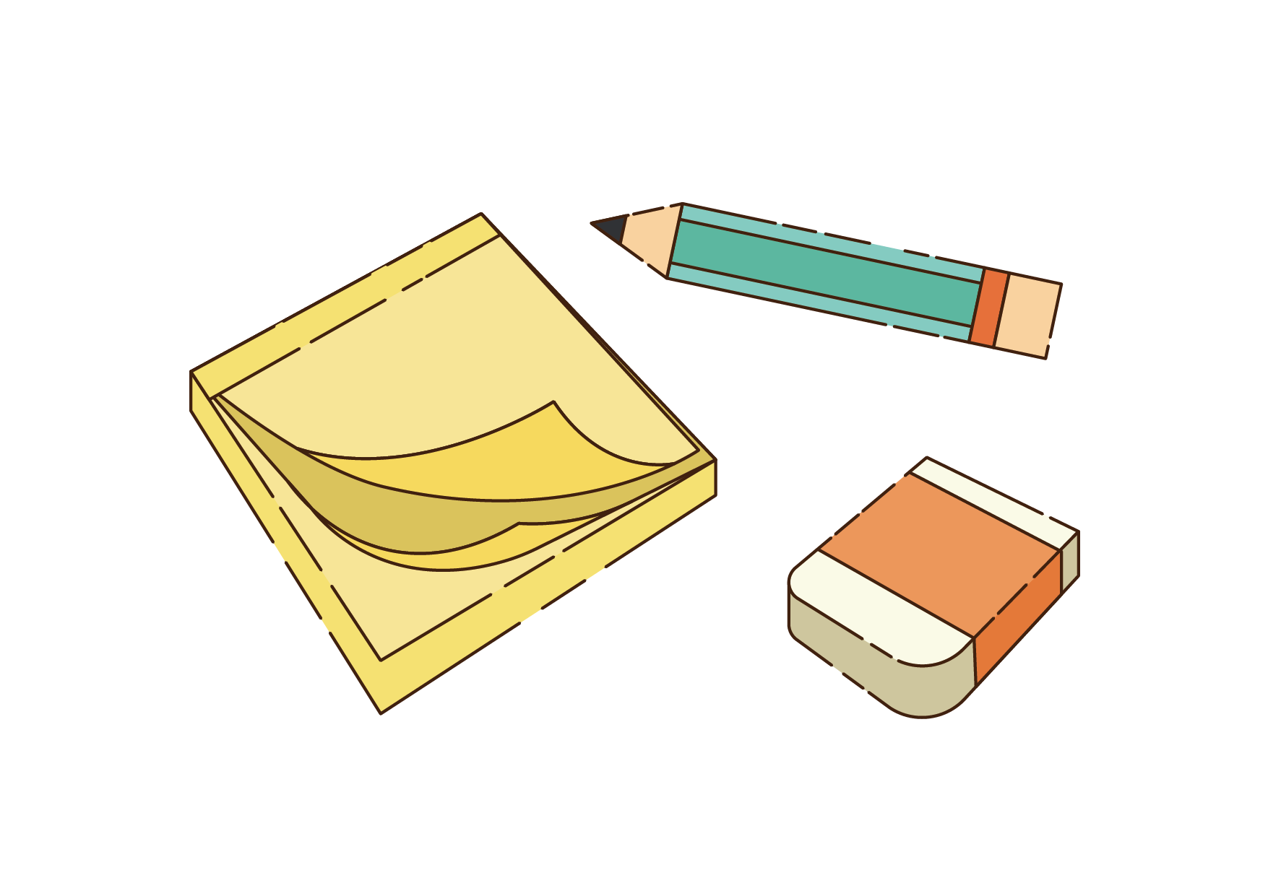
Toán
TIẾT 50:
TỔNG NHIỀU SỐ THẬP PHÂN
SGK trang 51
Thực hiện: EduFive

Slide 2

KHỞI ĐỘNG

Slide 3


Slide 4

Muốn biết, chúng mình thực hiện phép tính cộng
các cân nặng

Slide 5
Toán
TIẾT 50:
TỔNG NHIỀU SỐ THẬP PHÂN
SGK trang 51
Thực hiện: EduFive

Slide 6


Mục tiêu
Biết thực hiện tính tổng nhiều số thập phân tương tự như tính tổng hai số thập phân.
Nhận biết tính chất kết hợp của hai số thập phân.
Biết sử dụng các tính chất của phép cộng các số thập phân để tính theo cách thuận tiện.

Slide 7
KHÁM PHÁ

Slide 8


a) VÍ DỤ
Có ba thùng đựng dầu, thùng thứ nhất có 27,5 lít; thùng thứ hai có 36,75 lít; thùng thứ ba có 14,5 lít. Hỏi cả ba thùng có bao nhiêu lít dầu?
Ta thực hiện phép tính:
- Viết số hạng này dưới số hạng kia sao cho các chữ số ở cùng một hàng đặt thẳng cột với nhau.
27,5 + 36,75 + 14,5 = ?
27,5
36,75
14,5
+
- Cộng như cộng các số tự nhiên.
- Viết dấu phẩy ở tổng thẳng cột với các dấu phẩy của các số hạng.
78,75

Slide 9
b) BÀI TOÁN
Người ta uốn một sợi dây thép thành hình tam giác có độ dài các cạnh lần lượt là 8,7dm ; 6,25dm ; 10dm. Tính chu vi của hình tam giác đó.
Bài giải:
Chu vi của hình tam giác là:
8,7 + 6,25 + 10 = 24,95 (dm)
Đáp số: 24,95dm
8,7dm
6,25dm
10dm

Slide 10
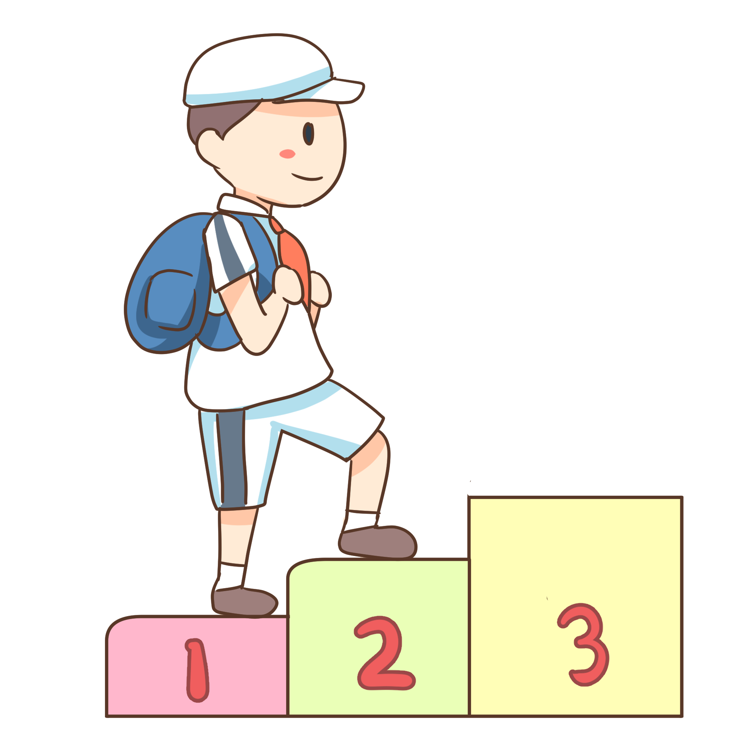
Để đặt tính tổng
nhiều số thập phân
Viết số hạng này dưới số hạng kia sao cho các chữ số ở cùng một hàng thẳng cột với nhau.
Cộng như cộng các số tự nhiên.
Viết dấu phẩy ở tổng thẳng cột với dấu phẩy của các số hạng.

Slide 11
LUYỆN TẬP

Slide 12

BÀI 1 (SGK/51) Tính:
a) 5,27 + 14,35 + 9,25
b) 6,4 + 18,36 + 52
5,27
+ 14,35
9,25
28,87
6,4
+ 18,36
52
76,76

Slide 13

BÀI 2 (SGK/52) Tính:
Tính rồi so sánh giá trị của (a + b) + c và a + (b + c)
a | b | c | (a + b) + c | a + (b + c)
2,5 | 6,8 | 1,2
1,34 | 0,52 | 4
(2,5+6,8)+1,2
= 10,5
2,5+(6,8+1,2)
= 10,5
(1,34+0,52)+4
= 5,86
1,34+(0,52+4)
= 5,86
Nhận xét:
Phép cộng các số thập phân có tính chất kết hợp: Khi cộng tổng hai số với số thứ ba, ta có thể cộng số thứ nhất với tổng của hai số còn lại.
(a + b) + c = a + (b + c)

Slide 14

BÀI 3 (SGK/52) Tính:
Sử dụng tính chất giao hoán và kết hợp để tính:
a) 12,7 + 5,89 + 1,3
c) 5,75 + 7,8 + 4,25 + 1,2
= (12,7 + 1,3) + 5,89
= 14 + 5,89
= 19,89
= (5,75 + 4,25) + (7,8 + 1,2)
= 10 + 9
= 19

Slide 15

Tính chất giao hoán
của phép cộng
Tính chất kết hợp
của phép cộng
Khi cộng tổng hai số với số thứ ba, ta có thể cộng số thứ nhất với tổng của hai số còn lại.
Khi ta đổi chỗ các số hạng trong một tổng thì tổng vẫn không thay đổi.

Slide 16

Dặn dò
Xem lại bài học.
Chuẩn bị bài Trừ hai số thập phân

Slide 17
TẠM BIỆT

Slide 18
BÀI 1 (SGK/51) Tính:
c) 20,08 + 32,91 + 7,15
d) 0,75 + 0,09 + 0,8
20,08
+ 32,91
7,15
60,14
0,75
+ 0,09
1,64
1,64

Slide 19
BÀI 3 (SGK/52) Tính:
Sử dụng tính chất giao hoán và kết hợp để tính:
b) 38,6 + 2,09 + 7,91
d) 7,34 + 0,45 + 2,66 + 0,55
= 38,6 + (2,09 + 7,91)
= 38,6 + 10
= 48,6
= (7,34 + 2,66) + (0,45 + 0,55)
= 10 + 1
= 11

